Slide 1
A Black-Scholes modell
Készítette: Dallos Dávid

Slide 2
Mire használjuk?
Általános formulái
Használata R-ben
Példa

Slide 3
Mire használjuk?
A Black-Scholes formula pénzügyi termékekre kiírt opciók árát adja meg
Ehhez a mögöttes termék árát, annak szórását, a lejáratig hátralévő időt és a kockázatmentes kamatot használja fel
Feltételezi a mögöttes termék árának lognormális eloszlását, az árak folytonos mozgását és a piacokhoz való folyamatos hozzáférést
Könnyen alkalmazható a legkülönbözőbb eszközökre vonatkozó opciók értékelésére, beleértve a devizákra, kötvényekre és árucikkekre vonatkozó opciókat is
Nagy hatással volt a piacokra, használata általánossá vált, az opciós tőzsdék üzletkötői nap mint nap használják

Slide 4
Általános formulái
Opció értéke = [ N(d1) × S ] – [ N(d2) × ( K * e^{-rt} ) ]
ahol,
N(d) = a normális eloszlású valószínűségi változó eloszlásfüggvénye
S = a jelenlegi részvényárfolyam
K * e^{-rt} = az opció kötési árfolyamának jelenlegi értéke
t = a lejáratig hátralévő idő
r = a kockázatmentes kamatráta
d1 = $\frac{\ln{ \left(\frac{S}{K}\right)} + \left( r+\frac{\text{σ}2}{2} \right) ∗ t}{\text{σ} ∗ √\text{t}}$
d2 = d1- σ * √t

Slide 5
Európai típusú eladási opció :
K * e^{-rt} * N (-d₂) – S * N(-d₁)
Európai típusú vételi és eladási opció, osztalékfizetéssel :
S * e^{-qt} * N (d₁) – K * e^{-rt} * N(d₂) , ahol q = osztalékhozam
K * e^{-rt} * N (-d₂) – S * e^{-qt} * N(-d₁) , ahol d1 = $\frac{\ln{ \left(\frac{S}{K}\right)} + \left( r−\frac{q+\text{σ}2}{2} \right) ∗ t}{\text{σ} ∗ √\text{t}}$
Európai típusú vételi és eladási opció határidős ügyleten :
F * e^{-rt} * N (d₁) – K * e^{-rt} * N(d₂) , ahol F = forward vagy futures kezdeti értéke
K * e^{-rt} * N (-d₂) – F * e^{-rt} * N(-d₁)
Európai típusú vételi és eladási opció árfolyamügyleten :
S * e^{-rf*t} * N (d₁) – K * e^{-rt} * N(d₂)
K * e^{-rt} * N (-d₂) – S * e^{-rf*t} * N(-d₁)

Slide 6
Használata R-ben
GBSOption ( TypeFlag, S, X, Time, r, b, sigma, title, description )
Ahol,
TypeFlag = c (call opció), vagy p (put opció)
S = a mögöttes eszköz spot árfolyama
X = a kötési árfolyam
Time = a futamidő
r = a névleges kamatráta
b = eszköz megszerzési költségráta ( kamatráta – hozam )
sigma = a mögöttes termék volatilitása

Slide 7
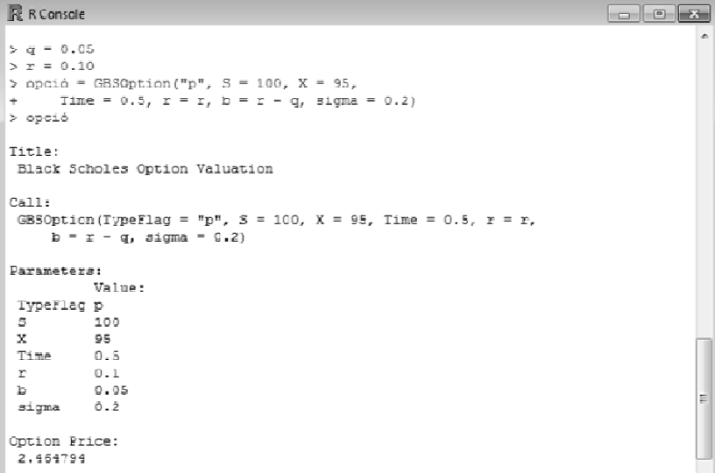
Példa
Vegyünk egy európai típusú
eladási opciót 6 hónapos
lejárattal.
A részvényindex 100,
a kötési árfolyam 95,
a kockázatmentes ráta 10%,
az osztalékhozam évi 5%,
a volatilitás 25%.
Mennyi a vételi ár?

Slide 8
Források
John C. Hull - Opciók, határidős ügyletek és egyéb származtatott termékek
Dr. Tarnóczi Tibor - Opcióértékelés jegyzet
Tankonyvtar.hu – Dr. Bartha Dénes – Modern vállalati pénzügyek

Slide 9
Köszönöm a figyelmet!

